Slide 1
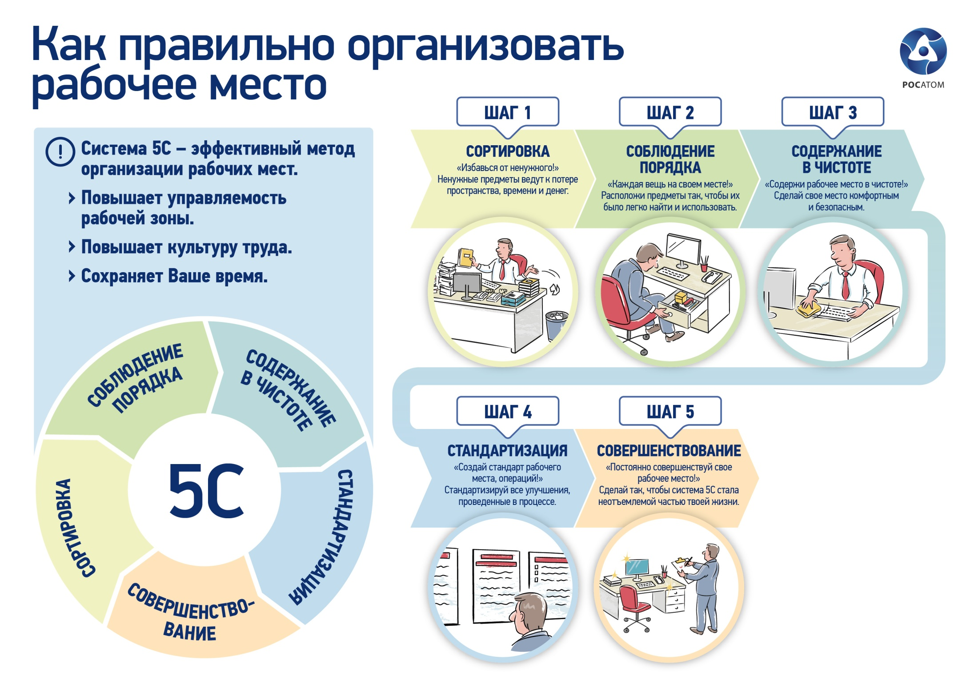
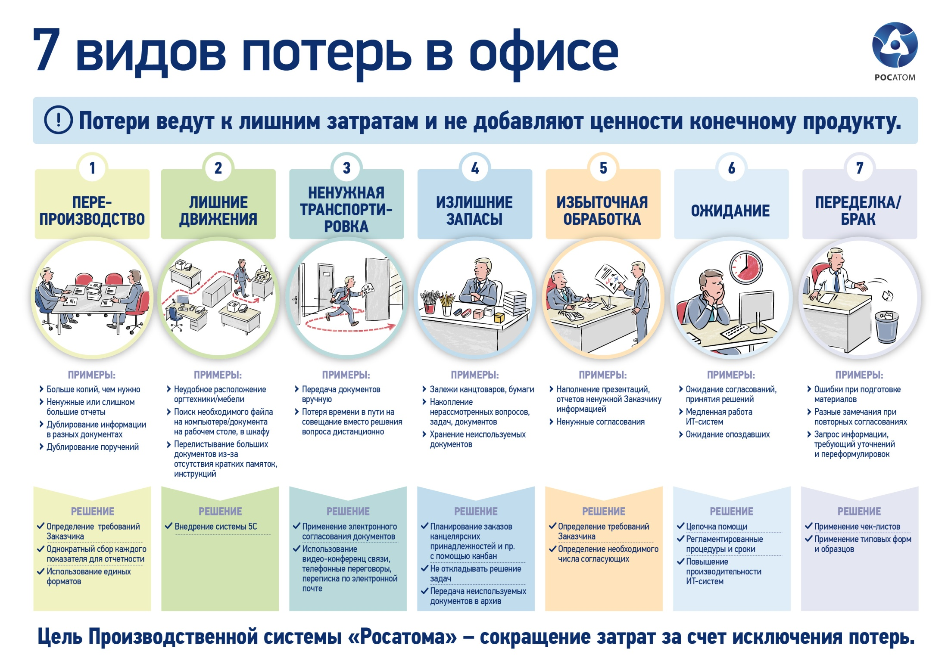

Slide 2



Петли качества
Аудит с т.з. потребителя
Страховая компания
Контроль в зоне
Ворот Качества
Проведение аудита
Самоконтроль на позициях
до Ворот Качества
Петля Качества 1
Петля Качества2
Петля Качества3
Петля Качества4
Объем контроля: 100%
Объем контроля: 100%
Объем контроля зависит от динамики уровня качества продукта
-Качество услуги (встроить качество)
Выполнять работу в соответствии с СОК
Отслеживать все проблемы - Взаимодействовать с производством при обнаружении проблемы/ дефекта
- Соблюдать «Процедуру взаимодействия контролера и персонала (цепочка помощи)»
- Проверить качество перед отправкой на след. позицию
- Регулярно проверять проблемы/дефекты на Доске Отслеживания Проблем
Цель:
0 обнаруженных дефектов после Петли 1
Notes:
2

Slide 3
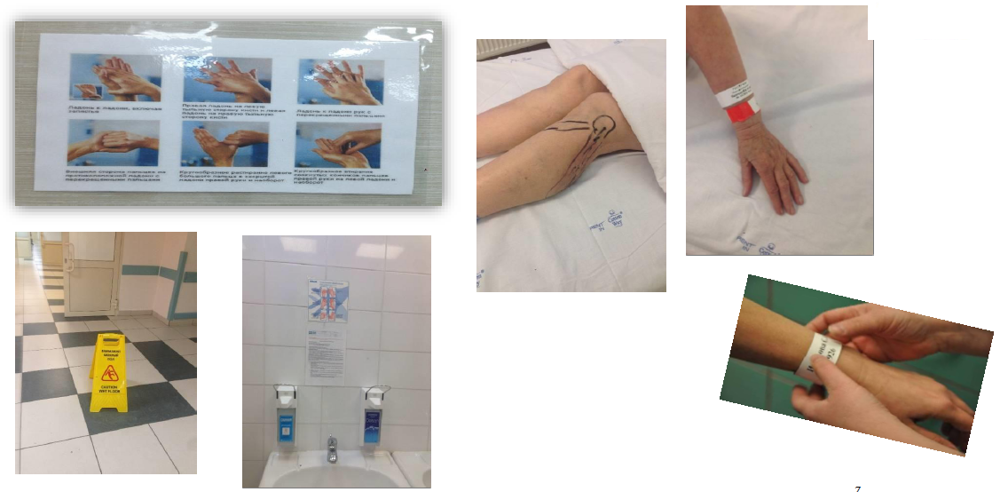
Примеры визуализации

Slide 4
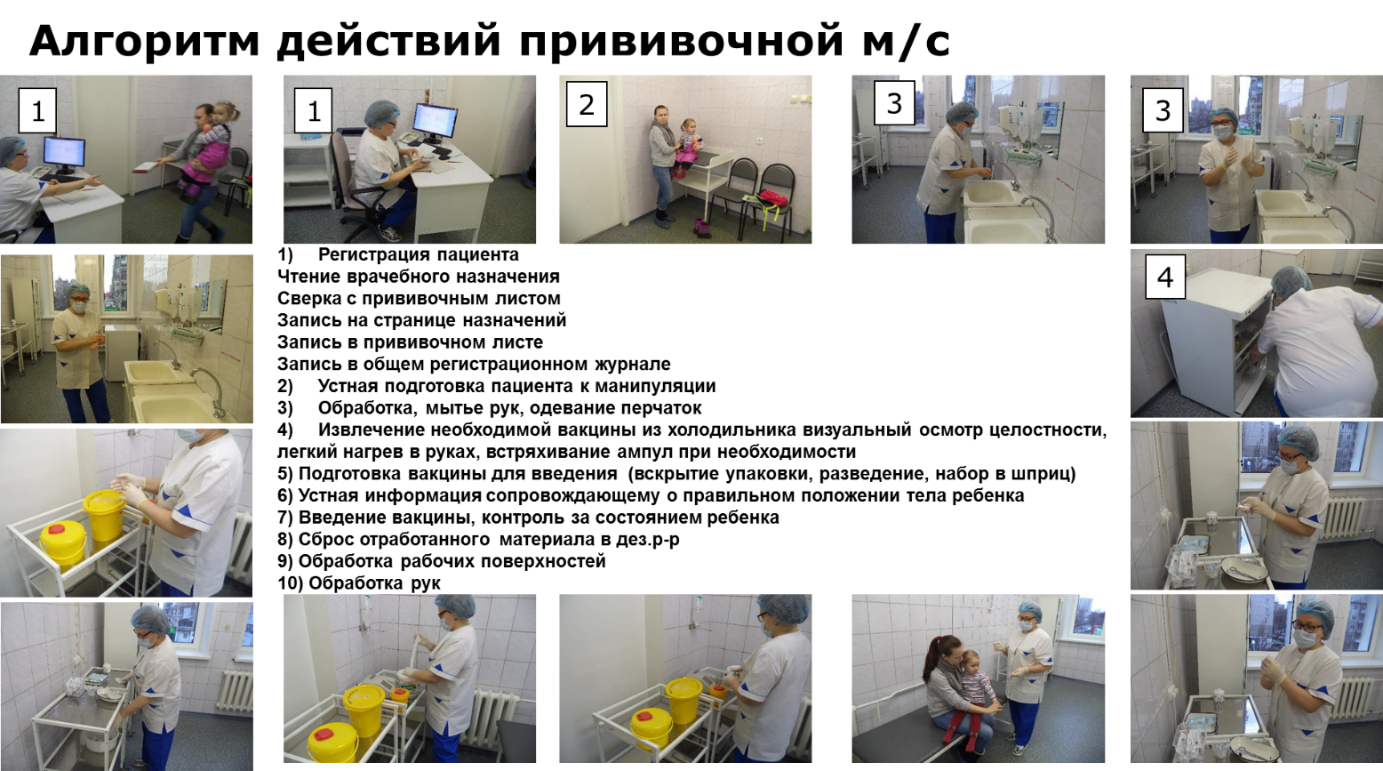
Визуализация. Стандартизация.
При оформлении стандарта необходимо учесть все особенности процесса, которые могут повлиять на качество выполняемой работы. Они должны быть прописаны в стандарте более детально

Slide 5
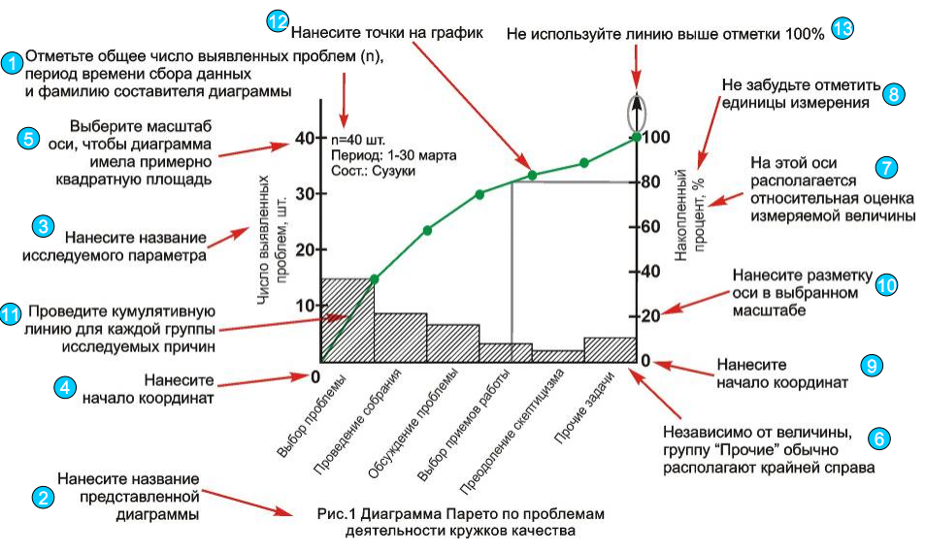
Инструменты для анализа потерь
  «Диаграмма Паретто»
Notes:
Существует множество инструментов Бережливого производства, но наиболее часто используемыми и эффективными являются следующие: Первое чему надо научиться это уметь видеть потери.
1. Картирование потоков создания ценности – графическое, детальное описание процесса «как есть» и моделирование процесса «как должно быть». Данный инструмент позволяет выявить все виды потерь и разработать схему их устранения. Определяется процесс, собираются все необходимые данные, строится схема «как есть», обозначаются потери, строится схема «как должно быть», заполняется отчет А-3.
На основании полученых при картировании данных строится диаграмма Ямазуми
2. «Диаграмма Ямазуми» - Доска баланса работ. Показывает баланс разных видов работ поэлементно. Определяет отставание или опережение работы оператора. Используется для:
перебалансировки видов работ для выполнения всей работы в пределах заданного времени (времени цикла)
перебалансировки процесса в случае изменения скорости работы
перебалансировки работ для выравнивания нагрузки (устранение / снижение потерь от ожидания)
3. «Диаграмма Исикава» - Причинно-следственная диаграмма или диаграмма Исикавы является графическим изображением, которое в сжатой форме и логической последовательности распределяет причины. Служит для графического изображения взаимосвязи показателя качества продукции со всеми возможными причинами. Основная цель диаграммы – выявить влияние причин на всех уровнях технологического процесса. Главным достоинством ее является то, что она дает наглядное представление не только о тех факторах, которые влияют на изучаемый объект, но и о причинно-следственных связях этих факторов (что особенно важно). Сначала определяется параметр качества, а потом указываются различные факторы, оказывающие влияние на этот параметр. Факторы выстраиваются по степени влияния на параметр.
5

Slide 6
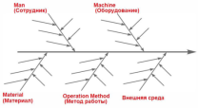
Инструменты для анализа потерь
  «Диаграмма Исикава» (причинно-следственная диаграмма) – графически изображает зависимость между следствием и его потенциальными причинами, используется для определения и структурирования факторов, влияющих на процесс. Главным достоинством ее является то, что она дает наглядное представление не только о тех факторах, которые влияют на изучаемый объект, но и о причинно-следственных связях этих факторов (что особенно важно).
Notes:
Существует множество инструментов Бережливого производства, но наиболее часто используемыми и эффективными являются следующие: Первое чему надо научиться это уметь видеть потери.
1. Картирование потоков создания ценности – графическое, детальное описание процесса «как есть» и моделирование процесса «как должно быть». Данный инструмент позволяет выявить все виды потерь и разработать схему их устранения. Определяется процесс, собираются все необходимые данные, строится схема «как есть», обозначаются потери, строится схема «как должно быть», заполняется отчет А-3.
На основании полученых при картировании данных строится диаграмма Ямазуми
2. «Диаграмма Ямазуми» - Доска баланса работ. Показывает баланс разных видов работ поэлементно. Определяет отставание или опережение работы оператора. Используется для:
перебалансировки видов работ для выполнения всей работы в пределах заданного времени (времени цикла)
перебалансировки процесса в случае изменения скорости работы
перебалансировки работ для выравнивания нагрузки (устранение / снижение потерь от ожидания)
3. «Диаграмма Исикава» - Причинно-следственная диаграмма или диаграмма Исикавы является графическим изображением, которое в сжатой форме и логической последовательности распределяет причины. Служит для графического изображения взаимосвязи показателя качества продукции со всеми возможными причинами. Основная цель диаграммы – выявить влияние причин на всех уровнях технологического процесса. Главным достоинством ее является то, что она дает наглядное представление не только о тех факторах, которые влияют на изучаемый объект, но и о причинно-следственных связях этих факторов (что особенно важно). Сначала определяется параметр качества, а потом указываются различные факторы, оказывающие влияние на этот параметр. Факторы выстраиваются по степени влияния на параметр.
6

Slide 7
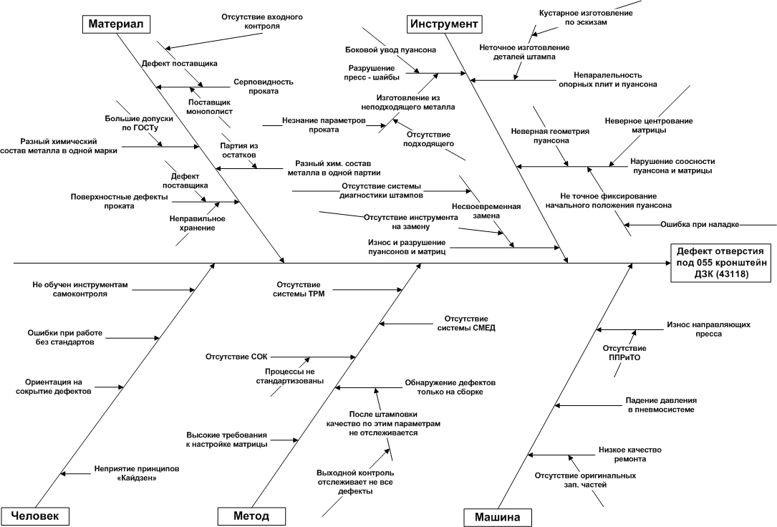
Инструменты для анализа потерь
  Диаграмма Исикава
  (материалы, инструменты, человек, метод, машина)
Notes:
Существует множество инструментов Бережливого производства, но наиболее часто используемыми и эффективными являются следующие: Первое чему надо научиться это уметь видеть потери.
1. Картирование потоков создания ценности – графическое, детальное описание процесса «как есть» и моделирование процесса «как должно быть». Данный инструмент позволяет выявить все виды потерь и разработать схему их устранения. Определяется процесс, собираются все необходимые данные, строится схема «как есть», обозначаются потери, строится схема «как должно быть», заполняется отчет А-3.
На основании полученых при картировании данных строится диаграмма Ямазуми
2. «Диаграмма Ямазуми» - Доска баланса работ. Показывает баланс разных видов работ поэлементно. Определяет отставание или опережение работы оператора. Используется для:
перебалансировки видов работ для выполнения всей работы в пределах заданного времени (времени цикла)
перебалансировки процесса в случае изменения скорости работы
перебалансировки работ для выравнивания нагрузки (устранение / снижение потерь от ожидания)
3. «Диаграмма Исикава» - Причинно-следственная диаграмма или диаграмма Исикавы является графическим изображением, которое в сжатой форме и логической последовательности распределяет причины. Служит для графического изображения взаимосвязи показателя качества продукции со всеми возможными причинами. Основная цель диаграммы – выявить влияние причин на всех уровнях технологического процесса. Главным достоинством ее является то, что она дает наглядное представление не только о тех факторах, которые влияют на изучаемый объект, но и о причинно-следственных связях этих факторов (что особенно важно). Сначала определяется параметр качества, а потом указываются различные факторы, оказывающие влияние на этот параметр. Факторы выстраиваются по степени влияния на параметр.
7

Slide 8
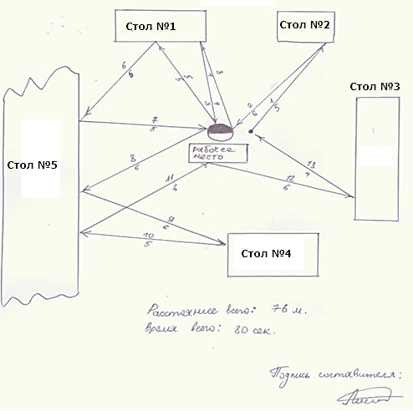
Инструменты для анализа потерь
  «Диаграмма Спагетти» - диаграмма, отражающая траекторию маршрутов движения продукта по мере перехода от одной стадии к другой вдоль потока создания ценности. Диаграмма позволяет наглядно увидеть какое количество лишних движений, перемещений совершают работники. Цель построения диаграммы – рационально разместить рабочие места в потоке и устранить потери при транспортировке и передвижении.
Правила построения:
Зафиксировать всех участников процесса
Начало движения отметить жирной точкой
Пересечения линий желательно делать под прямым углом
По возможности использовать ручки разных цветов
Над линией указать расстояние в метрах, под линией время в секундах.
Notes:
Существует множество инструментов Бережливого производства, но наиболее часто используемыми и эффективными являются следующие: Первое чему надо научиться это уметь видеть потери.
1. Картирование потоков создания ценности – графическое, детальное описание процесса «как есть» и моделирование процесса «как должно быть». Данный инструмент позволяет выявить все виды потерь и разработать схему их устранения. Определяется процесс, собираются все необходимые данные, строится схема «как есть», обозначаются потери, строится схема «как должно быть», заполняется отчет А-3.
На основании полученых при картировании данных строится диаграмма Ямазуми
2. «Диаграмма Ямазуми» - Доска баланса работ. Показывает баланс разных видов работ поэлементно. Определяет отставание или опережение работы оператора. Используется для:
перебалансировки видов работ для выполнения всей работы в пределах заданного времени (времени цикла)
перебалансировки процесса в случае изменения скорости работы
перебалансировки работ для выравнивания нагрузки (устранение / снижение потерь от ожидания)
3. «Диаграмма Исикава» - Причинно-следственная диаграмма или диаграмма Исикавы является графическим изображением, которое в сжатой форме и логической последовательности распределяет причины. Служит для графического изображения взаимосвязи показателя качества продукции со всеми возможными причинами. Основная цель диаграммы – выявить влияние причин на всех уровнях технологического процесса. Главным достоинством ее является то, что она дает наглядное представление не только о тех факторах, которые влияют на изучаемый объект, но и о причинно-следственных связях этих факторов (что особенно важно). Сначала определяется параметр качества, а потом указываются различные факторы, оказывающие влияние на этот параметр. Факторы выстраиваются по степени влияния на параметр.
8

Slide 9
Инструменты для анализа потерь
«Диаграмма Ямазуми» строится для того, чтобы наглядно увидеть отклонения между циклом и тактом, а также разделить операции на создающие и не создающие ценность.
Диаграмма делается в масштабе, чтобы можно было визуально увидеть время операции и быстро равномерно распределить нагрузку на операторов , чтобы в итоге весь поток соответствовал запланированному времени такта.
В результате перебалансировки в потоке выявляются операции , которые можно устранить, а высвобожденные человеческие ресурсы направить на выполнение тех операций, в которых нужна помощь.
Notes:
Существует множество инструментов Бережливого производства, но наиболее часто используемыми и эффективными являются следующие: Первое чему надо научиться это уметь видеть потери.
1. Картирование потоков создания ценности – графическое, детальное описание процесса «как есть» и моделирование процесса «как должно быть». Данный инструмент позволяет выявить все виды потерь и разработать схему их устранения. Определяется процесс, собираются все необходимые данные, строится схема «как есть», обозначаются потери, строится схема «как должно быть», заполняется отчет А-3.
На основании полученых при картировании данных строится диаграмма Ямазуми
2. «Диаграмма Ямазуми» - Доска баланса работ. Показывает баланс разных видов работ поэлементно. Определяет отставание или опережение работы оператора. Используется для:
перебалансировки видов работ для выполнения всей работы в пределах заданного времени (времени цикла)
перебалансировки процесса в случае изменения скорости работы
перебалансировки работ для выравнивания нагрузки (устранение / снижение потерь от ожидания)
3. «Диаграмма Исикава» - Причинно-следственная диаграмма или диаграмма Исикавы является графическим изображением, которое в сжатой форме и логической последовательности распределяет причины. Служит для графического изображения взаимосвязи показателя качества продукции со всеми возможными причинами. Основная цель диаграммы – выявить влияние причин на всех уровнях технологического процесса. Главным достоинством ее является то, что она дает наглядное представление не только о тех факторах, которые влияют на изучаемый объект, но и о причинно-следственных связях этих факторов (что особенно важно). Сначала определяется параметр качества, а потом указываются различные факторы, оказывающие влияние на этот параметр. Факторы выстраиваются по степени влияния на параметр.
9

Slide 10
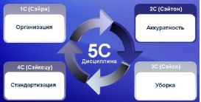
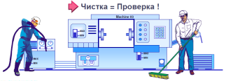
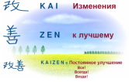

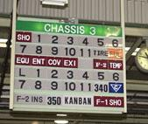
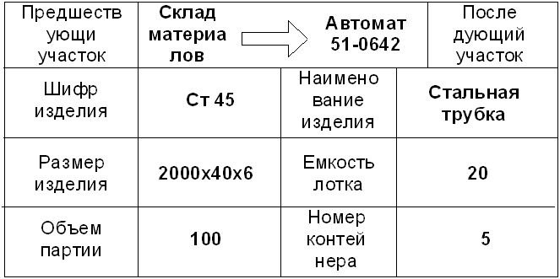
Инструменты для устранения потерь
  5S
  TPM
  SMED
  Кайзен
  Стандартизация
  Визуализация
  Канбан
  Система Андон
  Пока-йока
  Встроенное качество
  и т.д.
  Доска Андон
Карточка - Канбан
30
Notes:
После анализа и выявления потерь подбираются те или иные инструменты для их устранения.
«5 С» – система наведения порядка, чистоты, укрепления дисциплины, повышения производительности и создания безопасных условий труда, на рабочем месте. Данная система позволяет практически без затрат не только наводить порядок на рабочем месте (повышать производительность, сокращать потери, снижать уровень брака и травматизма), но и создавать необходимые стартовые условия. для реализации сложных и дорогостоящих производственных и организационных инноваций, обеспечивать их высокую эффективность за счет радикального изменения сознания работников, их отношения к своему делу.
ТРМ (всеобщее обслуживание оборудования) - инструмент, который позволяет повысить эффективность эксплуатации оборудования и обеспечить высокий уровень обслуживания оборудования («ноль поломок»), высокий уровень качества («ноль дефектов»), высокий уровень условий труда («ноль травм»), избежать потерь от ремонта и увеличить эффективность использования оборудования
Внедрение стандартизации на рабочих местах устраняет потери от излишней обработки и производства дефектов. Стандарт как детальное описание всей операции представляет собой единственно правильный способ выполнения тех или иных работ. Четкое следование стандарту обеспечит качество работы, а соответственно и качество продукции. Стандартные требования к рабочему месту направлены на обеспечение максимальной безопасности персонала и устанавливают соответствующие требования к освещенности, вентиляции, внешнему виду
работника, состоянию оборудования, наличию на рабочем месте тех или иных предметов, выполнению тех или иных работ. Выполнение этих требований обеспечит безопасность работы.
Визуализация процессов – это визуальное представление с помощью четких и понятных, исключающих двоякое толкование , средств, четкой последовательности действий по выполнению того или иного вида работ.
Визуализация обеспечивает прозрачность процесса производства, делает видимым не только единственно правильный способ выполнения той или иной работы, но и любые отклонения в работе. Рабочий сам с помощью средств визуального контроля может выполнять работу правильно, осуществлять постоянный контроль качества, оперативно реагировать на любые отклонения, в соответствие с уже продуманной и четко определенной и визуализированной процедурой. Средства визуального контроля позволяют практически полностью исключить появление брака за счет правильного выполнения работы и оперативного реагирования на любые малейшие отклонения. За счет визуализации мест повышенной опасности правил по выполнению тех или иных видов работ существенно снижается возможность возникновения нештатных ситуаций и травматизма на рабочих местах.
«СМЕД» (быстрая переналадка) – инструмент «Бережливого производства», направленный на сокращение времени переналадок за счет существенной оптимизации процессов подготовки переналадки, замены оснастки и инструмента (в одно касание), пробных прогонов и корректировок.
Внедрение системы Канбан и информационных досок Андон поможет избежать потерь от запасов, перепроизводства и излишних перемещений и ожиданий.
«Пока йоке» предотвращает передачу дефекта на последующую операцию, делает невозможным производство дефектной продукции, позволяет выявить коренную причину дефекта
10

Slide 11

УРОВНИ ЗРЕЛОСТИ
СИСТЕМЫ МЕНЕДЖМЕНТА БЕРЕЖЛИВОГО ПРОИЗВОДСТВА
Деловое совершенство
%
Сертификат
соответствия
100
Постоянство в совершенстве
90
80
Признание достижений
70
На пути к совершенству
60
На пути к соответствию
50
40
Стремление к соответствию
восхождение
30
20
Намерение соответствовать требованиям
10
1
2
3
4
5
6
7
Уровни зрелости СМБП

Slide 12
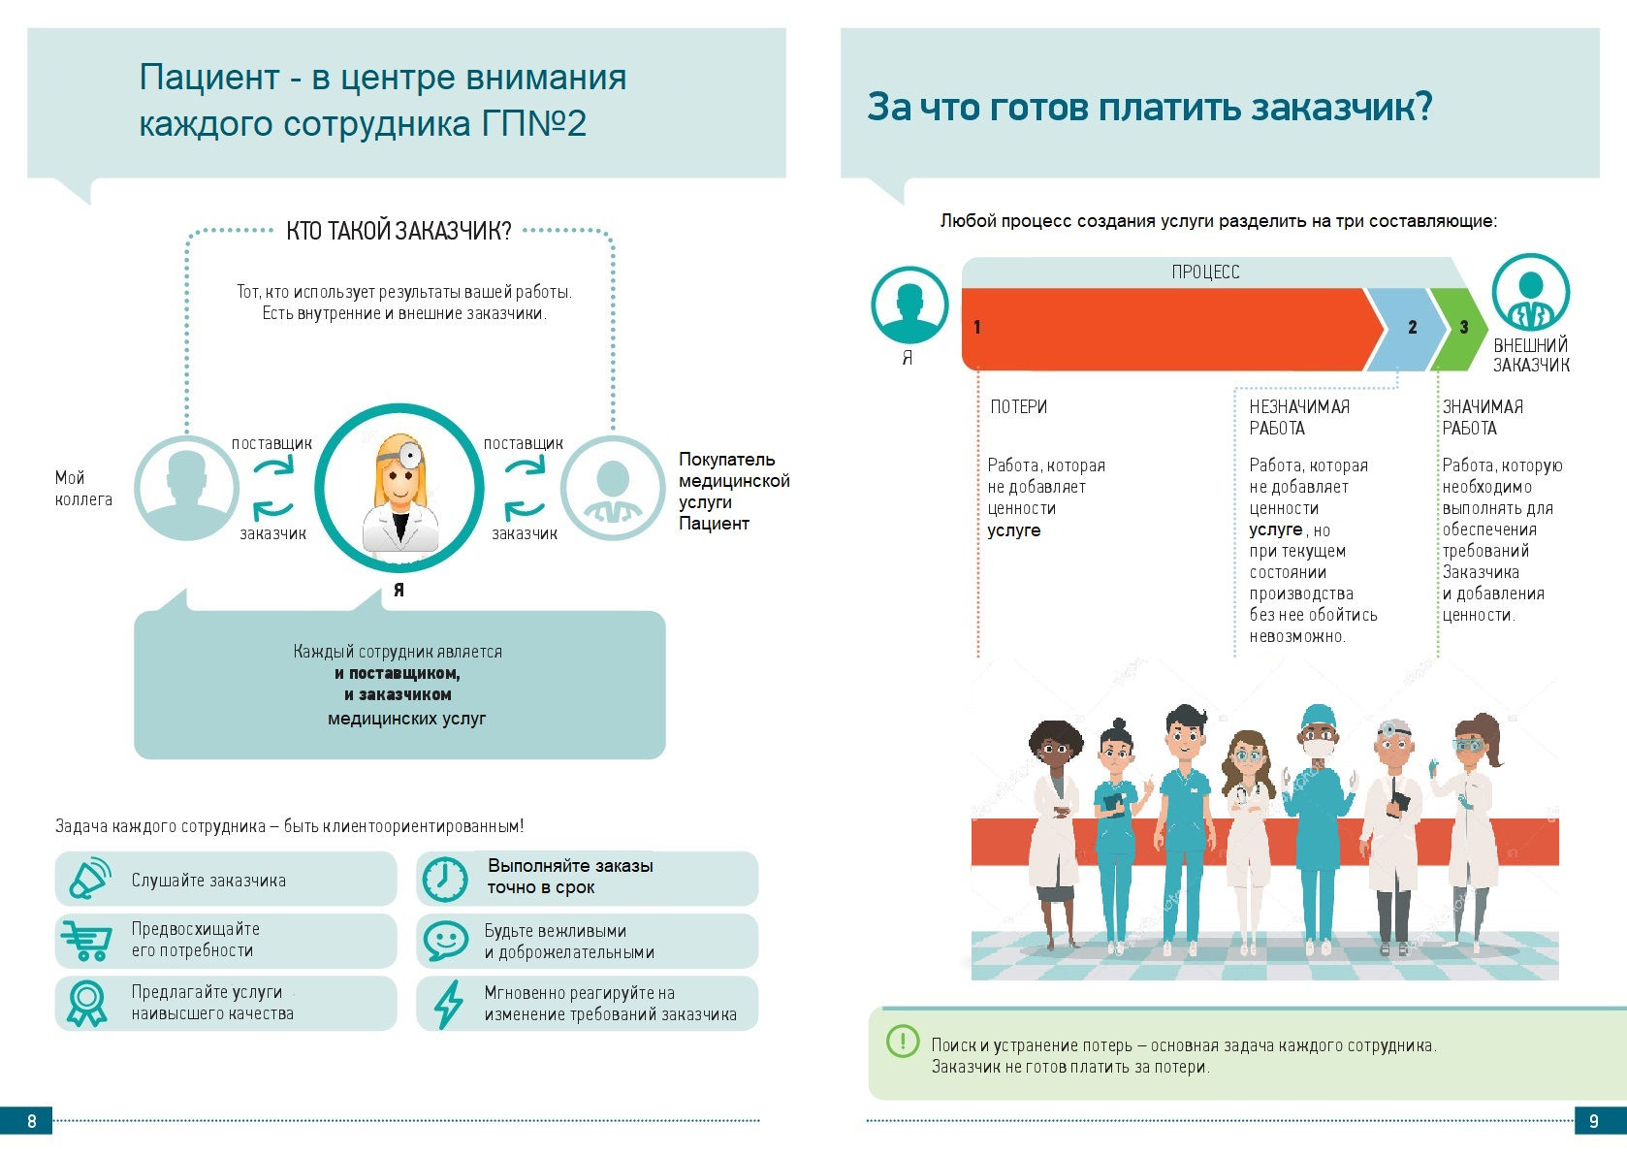

Slide 13
